Slide 1
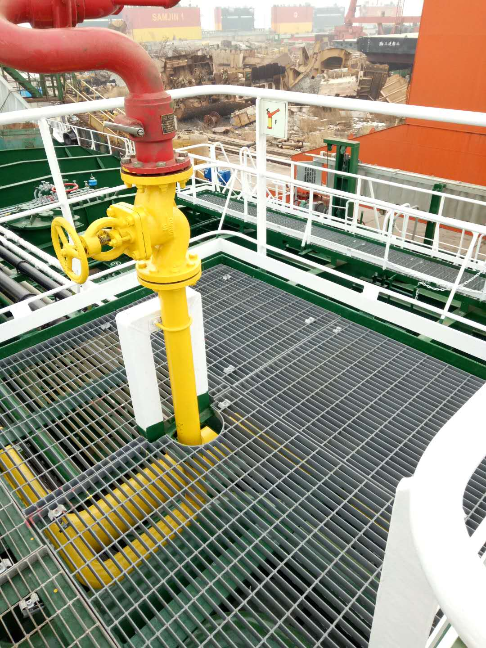
关于我们
怀揣着成为服务工业工程的EPC领域专业的钢格栅、钢护栏、舾装件等轻钢结构供应商的梦想，三个老同事于2019年创立了烟台众昇金属结构有限公司。
创立伊始，我们即把“人”作为公司最重要的资产。因此，我们在工作中不遗余力的培养和训练员工队伍，并会重点关注能让团队学习并持续提升的项目。
得益于团队的努力，作为市场中的新进入者，烟台众昇已经在中国和澳大利亚的若干项目中成功完成供货，基于这些良好业绩，我们也有幸得到客户越来越多的认可。

